Slide 1
Тюменская региональная программа поддержки и развития чтения: проблемы и предпосылки разработки
Наталья Петровна Дворцова,
д. филол. н., проф.,
заведующая кафедрой издательского дела и редактирования ТюмГУ

Slide 2
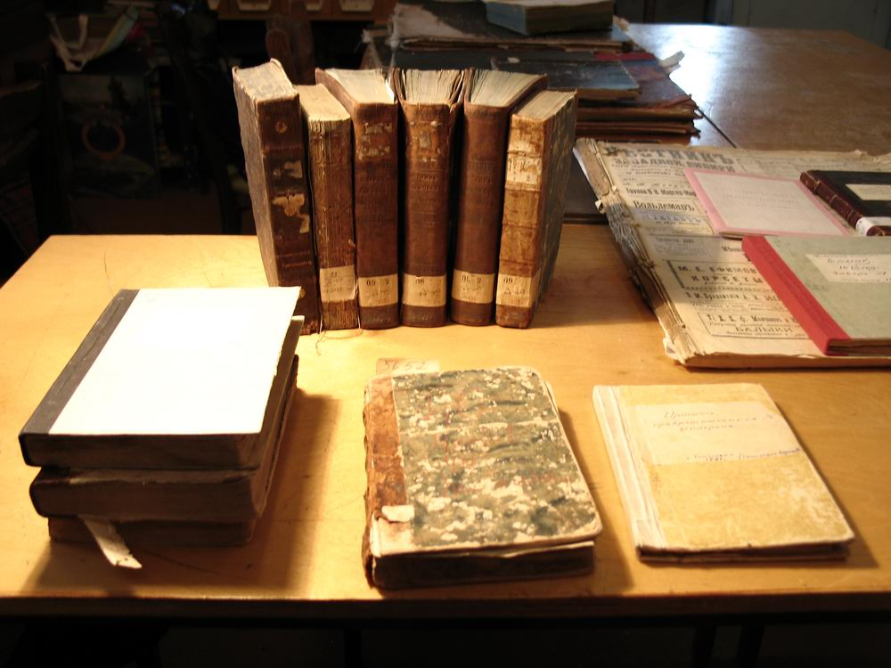
Тюмени – 426 лет, это первый русский город в Сибири, «ворота Сибири».
История книжной Тюмени значительно короче. Первые печатные сибирские книги появились в 1789 году в Тобольске. В Тюмени первые книги были напечатаны в 1869 году.

Slide 3
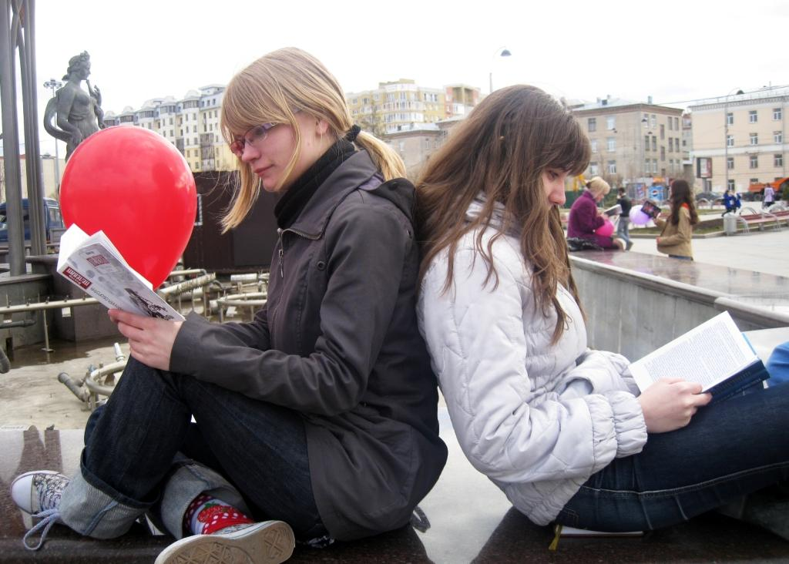
Чтение в Тюмени
Социально-демографическая характеристика читателей/покупателей книг
Возраст от 13 до 30 лет – 52 %
от 31 до 40 лет – 14 %
от 51 до 60 лет – 12 %
Социальное положение
Женщины – 63 %
Люди с высшим образованием – 44 %
С неоконченным высшим – 22,6 %
Служащие – 34 %
Студенты – 25 %
Школьники – 15 %
Частные предприниматели – 10 %
Источник: Филологический дискурс. Вестник ИГН ТюмГУ. Вып. 9. Тюмень, 2011. С. 130 – 134.

Slide 4
Чтение в Тюмени
Самые востребованные книги:
Учебные – 14 %
Современная русская и зарубежная литература – 12 %
Классика – 9 %
Детективы, боевики – 11 %
Фантастика – 8 %
Детская литература – 8 %
В чтении художественной литературы лидируют:
С. Майер – 15 %
Б. Акунин – 14 %
Д. Донцова – 9 %
Важнейший тренд – электронные книги читают 46 % опрошенных
Не читают – 54 % опрошенных
Источник: Филологический дискурс. Вестник ИГН ТюмГУ. Вып. 9. Тюмень, 2011. С. 130 – 134.

Slide 5
Проекты по продвижению чтения
В Тюменской области в последние годы (2007 – 2012) осуществлен и продолжает реализовываться целый ряд проектов, связанных с повышением престижа чтения как культурной ценности.
В 2009 году преподавателями кафедры издательского дела и редактирования Тюменского государственного университета создана первая история тюменской книги «Путешествие по книжной Тюмени: электронный путеводитель» (Тюмень: Печатник, 2009).
2010 – 2011 учебный год объявлен в Тюмени Годом чтения.

Slide 6
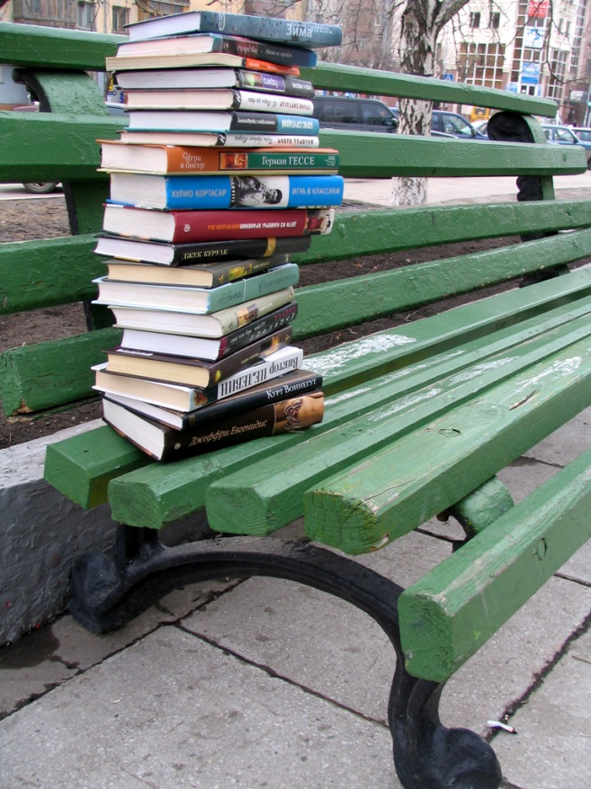
Проекты по продвижению чтения
2011 год – Тюмень объявлена библиотечной столицей России, в городе состоялся Всероссийский библиотечный конгресс.
2011 год – на базе Тюменского государственного университета состоялся научно-практический семинар «Формирование медиа- и информационной грамотности – императив XXI века», организованный Российским комитетом Программы ЮНЕСКО «Информация для всех».

Slide 7
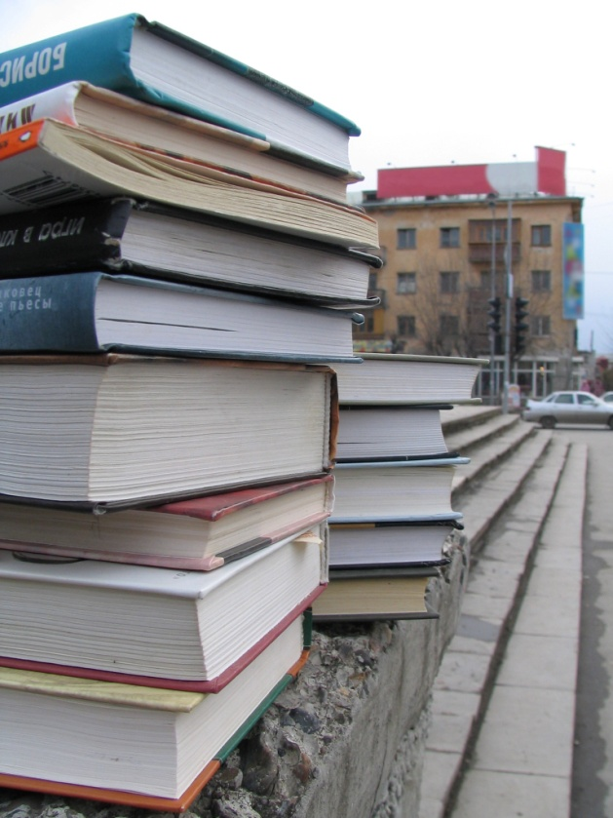
Проекты по продвижению чтения
2011 год – преподавателями кафедры издательского дела и редактирования создано учебное пособие для студентов по направлению подготовки «Издательское дело» – «От свитка к электронной книге: культурные практики человека читающего» (Тюмень: Печатник, 2011).
2012 – в Тюмени (на базе ТюмГУ) и Тобольске прошла VI конференция АСКИ «Вопросы повышения конкурентоспособности регионального книгоиздания».

Slide 8
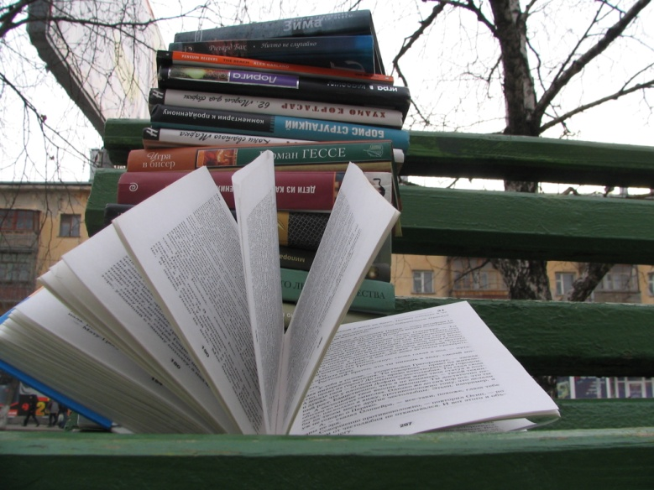
Проекты по продвижению чтения
2012 – городской Централизованной библиотечной системой Тюмени объявлен первый конкурс буктрейлеров по книгам тюменских писателей.
2007 – 2012 – региональный конкурс «Книга года» ежегодно организуют кафедра издательского дела и редактирования Тюменского государственного университета и Департамент информационной политики Тюменской области. Одна из задач конкурса – «создавать в Тюменской области условия для реализации “Национальной программы поддержки и развития чтения” (2007 – 2020)».

Slide 9
Региональный конкурс «Книга года» как форма продвижения чтения
В 2007 году на конкурс поступило 74 издания (9 % от изданных в области);
в 2008 году – 356 (35 %);
в 2009 году – 215 (17 %);
в 2010 – 256 (28 %);
в 2011 – 263 (36 %).

Slide 10
Региональный конкурс «Книга года» как форма продвижения чтения
Продвижению региональных книг должно способствовать интернет-голосование на региональных сайтах:
http://www.idir.utmn.ru
http://www.t-l.ru
http://www.newsprom.ru
http://www.tyumedia.ru)

Slide 11
В ходе голосования выявляются самые читаемые тюменские книги.

Slide 12
Тюменская региональная программа поддержки и развития чтения должна носить системный, интегративный характер, объединить все институты инфраструктуры чтения.

Slide 13
Спасибо за внимание!

